Slide 1

醫院ADC(自動調配藥櫃)系統
流程分析與優化
數據期間：2023/3 - 2025/10

Slide 2




專案概述
數據背景
29,803
2.5年
4
9
總作業記錄
數據時間範圍
涵蓋病房
作業類型
分析範圍
病房：3W、PI、MIB、9C
核心流程：領藥、調劑、補藥
時間：2023年3月至2025年10月
2

Slide 3
BPM三階段架構
階段1: BPM
階段2: Modeling
階段3: Mining
業務流程管理
流程建模
流程挖掘
流程現況盤點
問題識別
改善目標設定
BPMN流程圖繪製
流程變體分析
角色與責任定義
流程自動發現
一致性檢查
效能分析
產出：AS-IS報告、問題清單
產出：BPMN圖、泳道圖
產出：流程地圖、瓶頸報告
3

Slide 4
階段1: 業務流程管理 (BPM)
目標：了解現有流程、定義問題與改善目標
1. 流程現況盤點
2. 問題識別
識別核心流程
分析病房作業差異
庫存管理：存量不符97次
流程效率：補藥頻率分析
人力配置：負荷平衡
3. 改善目標
減少存量不符、優化補藥時機、平衡作業負荷
4

Slide 5
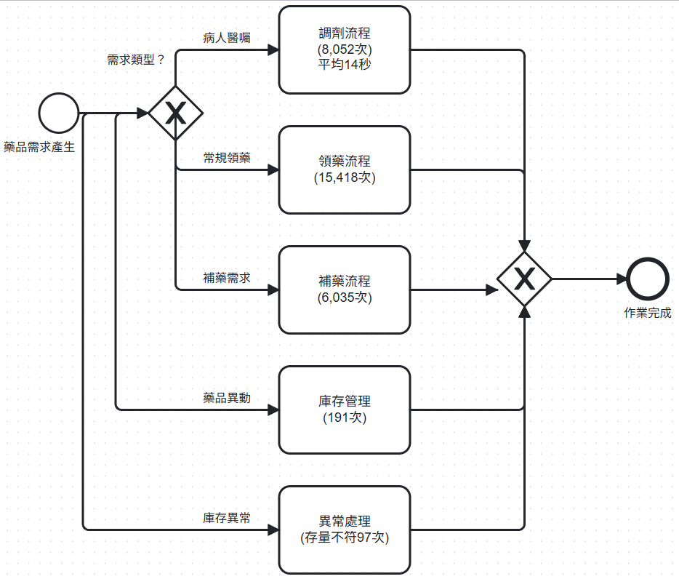
階段2: 流程建模 (Process Modeling)
目標：視覺化呈現流程，建立標準化模型
核心產出
BPMN 2.0流程圖 - 國際標準
泳道圖 - 角色互動
流程變體分析 - 正常vs異常
5

Slide 6
階段3: 流程挖掘 (Process Mining)
目標：從數據發現流程真實執行狀況
流程發現
一致性檢查
效能分析
發現未記錄的變體
識別常見路徑
標準vs實際比對
偏離案例識別
根因分析
各步驟耗時分析
瓶頸點識別
資源使用率
6

Slide 7
工具方案
開源工具組合
PM4Py
Pandas + Plotly
Jupyter
Process Mining核心引擎
數據分析與視覺化
互動式報告
流程發現、一致性檢查、效能分析
統計分析、趨勢圖、儀表板
整合程式碼、圖表、說明
7

Slide 8
初步分析發現
⚠️ 補藥頻率偏高
📊 病房差異明顯
補藥6,035次 vs 領藥15,418次
3W/PI：領藥為主（一般病房）
MIB/9C：調劑為主（特殊照護）
比例25.7%，建議優化時機
✓ 調劑效率良好
🔍 存量不符
平均耗時14秒
97次（0.33%）
50%在14秒內完成
品質指標穩定但需持續監控
8

Slide 9
預期期末產出
完整分析成果
Process Modeling
Process Mining
進階分析
BPMN 2.0 標準流程圖
泳道圖（跨角色互動）
流程規範文件
可編輯的原始檔案
互動式流程地圖
效能分析儀表板
瓶頸識別報告
改善建議清單
預測性補藥模型
最佳庫存建議
異常預警系統
持續優化方案
9

